Slide 1
✅ Plusy Playwright Test
Other issues answered

Slide 2
✅ Plusy Playwright Test
Test Runner - narzędzie, które wykorzystujące i rozszerzające bibliotekę podstawową Playwright. Daje dostęp do pewnych funkcji, które nie są znajdziemy “out of the box” w innych językach korzystając z Playwright.
Parallel run - testy równoległe, konfigurowalne ustawieniem liczby workerów, domyślnie liczba workerów wykonujących niezależnie twoje testy jest równa połowie logicznych procesorów.
Sharding - uruchomienie i dystrybucja testów na kilku maszynach jednocześnie, przydatne dla uruchamianiu testów na serwerze Ciągłej Integracji (GH Actions lub GitLab CI)
UI mode - narzędzie do uruchamiania testów i automatycznego uruchamiania zmienionych testów, z Trace, podglądem ruchu sieciowego, wiadomościami na konsoli, kodem testów oraz wyborem danych projektów (profili jak np Chrome, FF lub grup testów etc)

Slide 3
✅ Plusy Playwright Test
Visual Comparison - porównywanie screenshotów strony lub jej elementów dla różnych urządzeń, dołączane do raportów, z heat mapą zmian i podglądem różnic
Timeouts - ustawienie globalnego/dedykowanego timeout dla testów, asercji, akcji, slow motion
Przechowywanie sesji, stanu przeglądarki - wystarczy zapisać w jednym teście i podłaczyć kolejne testy poprzez projekt zależny (nie trzeba fixtures, wstrzykiwania w testach etc.)
Testy zależne jako: synchronicznie uruchamiane dla grupy (describe) lub jako Test Steps w danym teście
Custom testy jak: test retires, fixme(conditional), slow(conditional) gdzie conditional może być danym projektem (Chromium, FF)
Soft asercje - rodzaj asercji która nie powoduje przerwania testu

Slide 4
✅ Plusy Playwright Test
Web First Asertions - specjalne asercje będące portem z Testing Library wbudowane w Playwright Test
Debugging - powyższe funkcje można debuggować z poziomu VSC, są brakepointy, podgląd zmiennych, kontrola przeglądarki. Dzięki temu debugowanie można urozmaicić o różne narzędzia dodatkowe z Playwright Test
Global Setup and Teardown - łatwe w konfiguracji i automatycznie integrowane pliki z globalnymi ustawieniami

Slide 5
✅ Plusy Playwright Test
Raporty - domyślnie otrzymujemy dedykowane raporty, które za pomocą bardzo prostej konfiguracji możemy wzbogacić o:
Trace Viewer: genialne narzędzie do podglądu testu, z akcjami, lokatorami, requestami i graficznym podglądem tych akcji na stronie (możemy nawet podglądnąć akcje w kilku oknach na raz np. jak testujemy otwarcie nowego taba)
Artefakty jak wideo czy screenshot
Test Retry (flaky test) - funkcja umożliwiająca śledzenie ponowionych testów przydatna na serwerze CI
Podsumowanie: Testy zakończone sukcesem, porażką, pominięte, flaky
Informacje o teście jak nazwa, tagi, projekty (np. rodzaj użytej przeglądarki)
W przypadku błędu, log błędu
akcje, hooks i inne elementy dostępne w widoku pojedynczego testu

Slide 6
✅ Plusy Playwright Test
Network Intercepting Wykorzystanie np. w testach GUI aby je wyizolować od ruchu sieciowego API Modyfikowanie dowolnego ruchu sieciowego Zatrzymywanie request, nadpisywanie response, logowanie wybranych własności
Visual Comparison Porównywanie wybranych elementów graficznych strony do przechowywanych screenshotów Można porównać wybrane obszary strony Można ignorować elementy pobieranych screenshots Można ustawić jak bardzo screenshots muszą być zgodne Wyniki można wygodnie przeglądać w raportach

Slide 7
Popularność (2023Q2)
TS/JS: ok 3800k
Python: ok 50k
C#: ok 80k
Java: brak danych

Slide 8
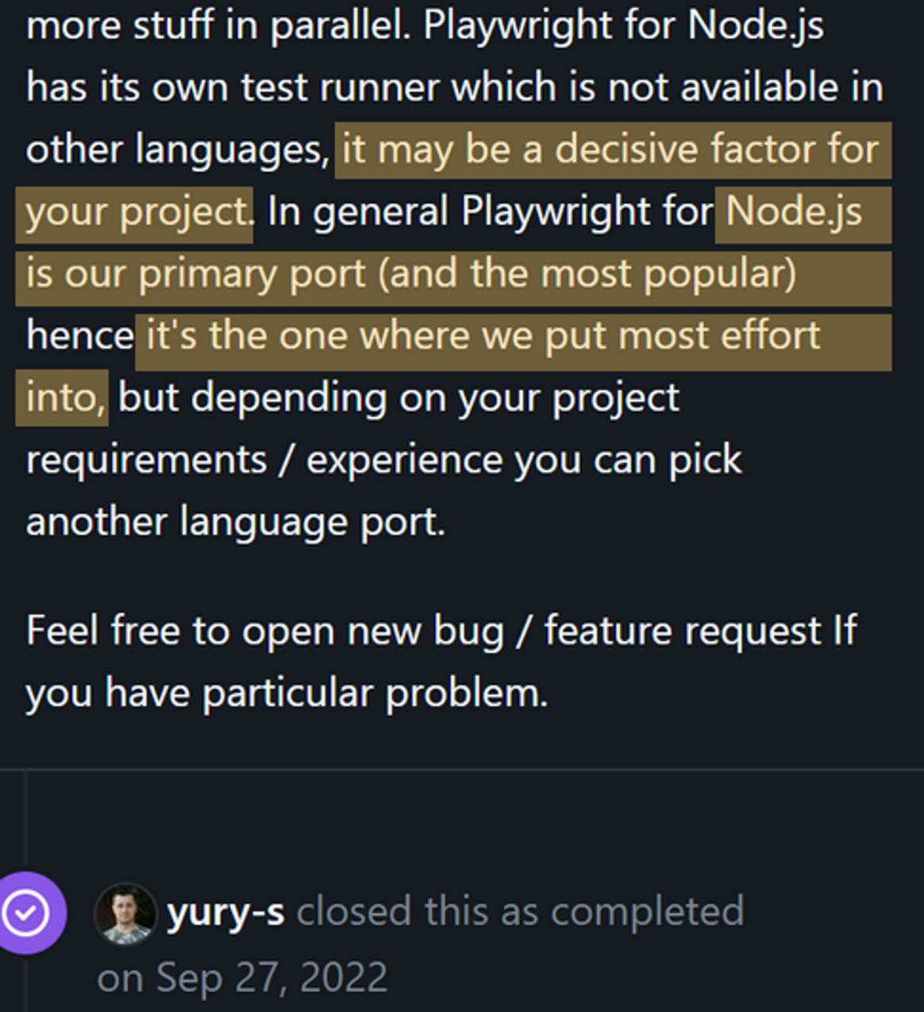
Zalecenia Twórców

Slide 9
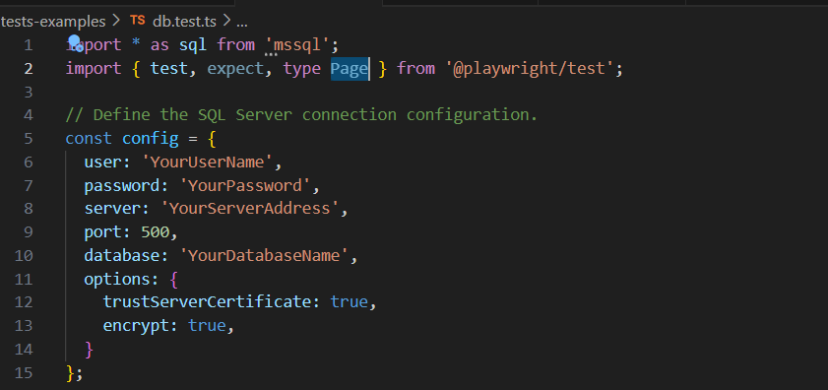
Connect to DB

Slide 10
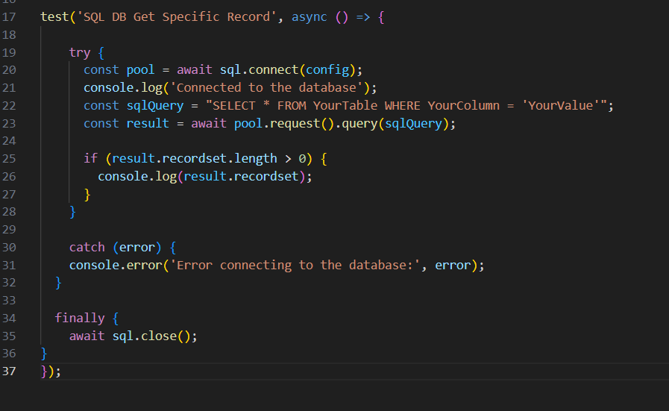
Connect to DB

Slide 11
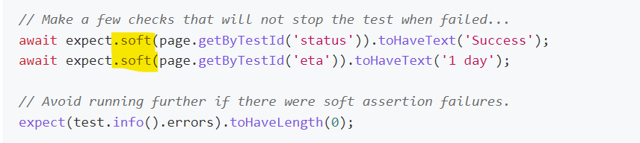
Soft assertions
By default, failed assertion will terminate test execution. Playwright also supports soft assertions: failed soft assertions do not terminate test execution, but mark the test. as failed

Slide 12
Best Practices
Test user-visible behaviour
Automated tests should verify that the application code works for the end users, and avoid relying on implementation details such as things which users will not typically use, see, or even know about
The end user will see or interact with what is rendered on the page, so your test should typically only see/interact with the same rendered output

Slide 13
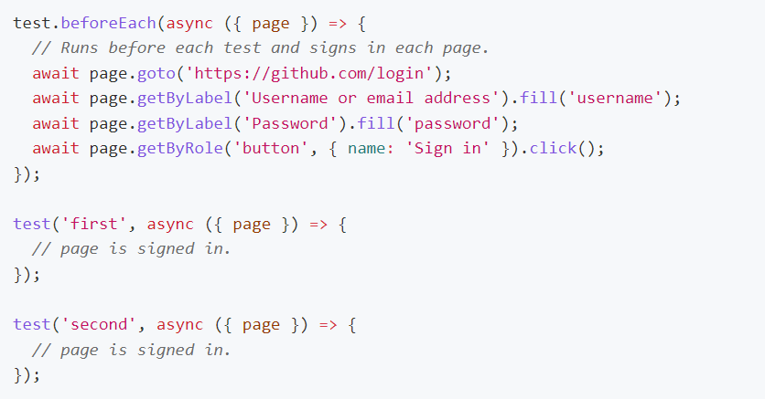
Make tests as isolated as possible
Each test should be completely isolated from another test and should run independently with its own local storage, session storage, data, cookies etc.

Slide 14
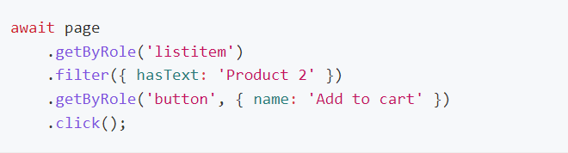
Use locators
Locators come with auto waiting and retry-ability. Auto waiting means that Playwright performs a range of actionability checks on the elements, such as ensuring the element is visible and enabled before it performs the click.
To make tests resilient, we recommend prioritizing user-facing attributes and explicit contracts.
Use chaining and filtering

Slide 15
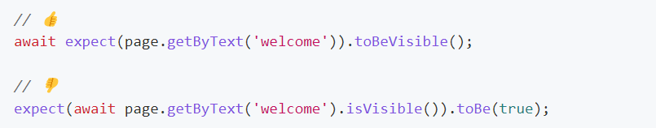
Use web first assertions
By using web first assertions Playwright will wait until the expected condition is met.
For example, when testing an alert message, a test would click a button that makes a message appear and check that the alert message is there.
If the alert message takes half a second to appear, assertions such as toBeVisible() will wait and retry if needed.

Slide 16
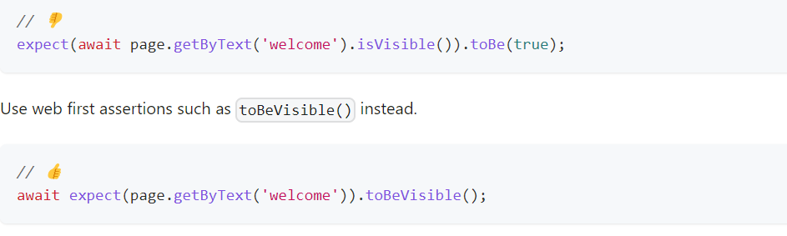
Don't use manual assertions
Don't use manual assertions that are not awaiting the expect. In the code below the await is inside the expect rather than before it.
When using assertions such as isVisible() the test won't wait a single second, it will just check the locator is there and return immediately.

Slide 17
Debugging on CI
For CI failures, use the Playwright trace viewer instead of videos and screenshots.
The trace viewer gives you a full trace of your tests as a local Progressive Web App (PWA) that can easily be shared.
With the trace viewer you can view the timeline, inspect DOM snapshots for each action using dev tools, view network requests and more.

Slide 18
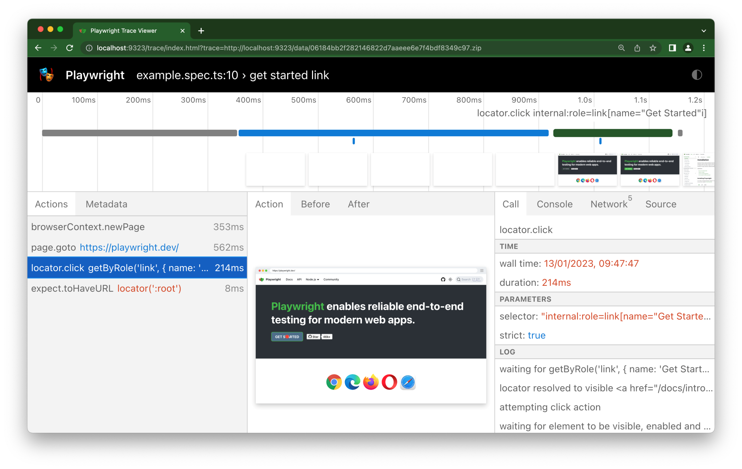
Debugging on CI

Slide 19
Lint your tests
Linting the tests helps catching errors early. Use @typescript-eslint/no-floating-promises ESLint rule to make sure there are no missing awaits before the asynchronous calls to the Playwright API.

Slide 20
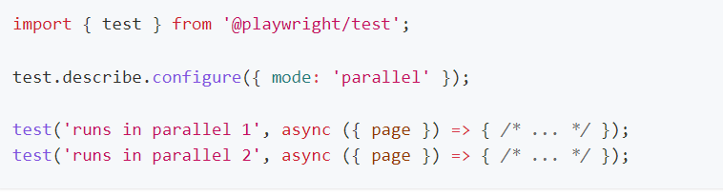

Use parallelism and sharding
Playwright runs tests in parallel by default. Tests in a single file are run in order, in the same worker process.
If you have many independent tests in a single file, you might want to run them in parallel
Playwright can shard a test suite, so that it can be executed on multiple machines.

Slide 21
Restoring a DB after a test suite is run
restore-db.ts
API
IBData
db.sql

Slide 22

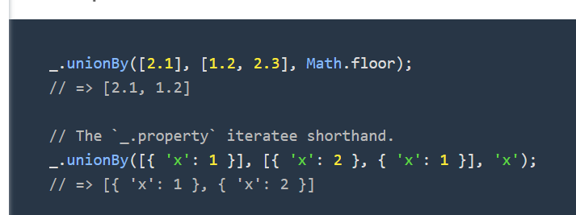
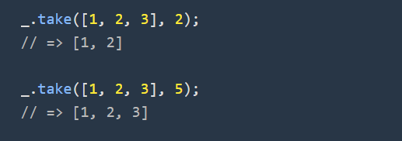
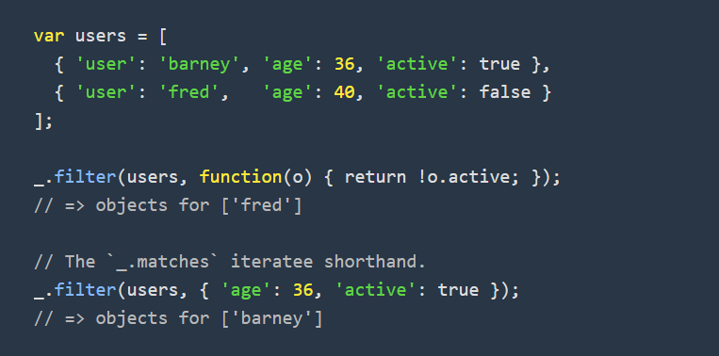
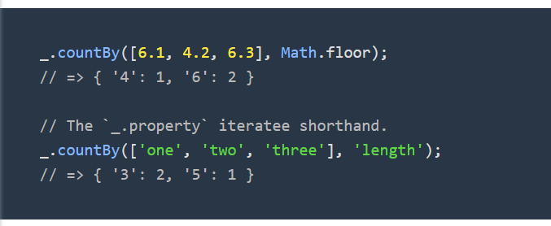
LINQ-like library

Slide 23
DIC
Playwright Test is based on the concept of test fixtures.
Test fixtures are used to establish the environment for each test, giving the test everything it needs and nothing else.
Test fixtures are isolated between tests. With fixtures, you can group tests based on their meaning, instead of their common setup.

Slide 24
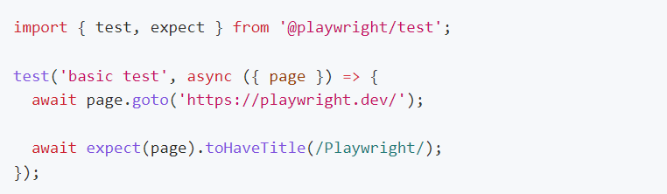
DIC

Slide 25
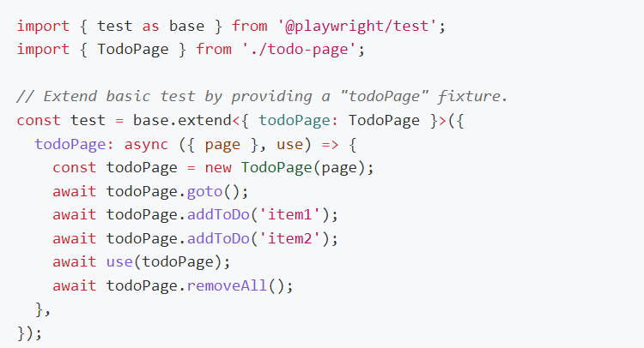
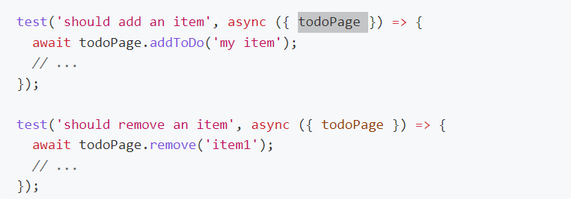
DIC

